Slide 1



اسم الطالبة :
:
الجواب :
السؤال الأول :
السؤال الثاني :
الجواب :
ورقة عمل
لدرس :
معلمة المادة :
:
السؤال الثالث :
الجواب :

Slide 2



الجواب :
ورقة عمل لدرس :
:
السؤال الأول :
الجواب :
السؤال الثاني :
معلمة المادة :
:
اسم الطالبة :
:
الجواب :
السؤال الثالث :

Slide 3
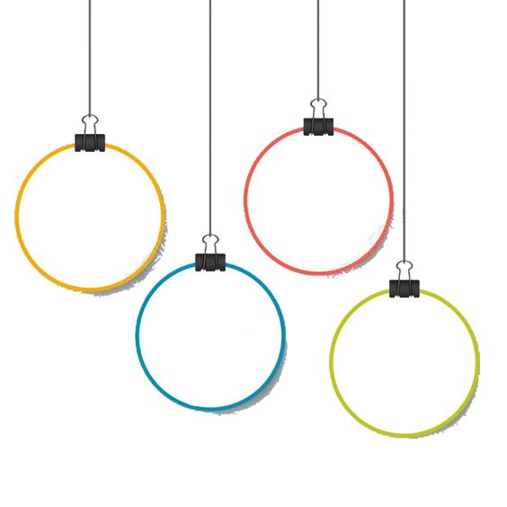

السؤال الثالث :
السؤال الأول
السؤال الثاني
ورقة عمل لدرس :
:
معلمة المادة :
...................... اسم الطالبة : .....................

